Slide 1
Jezikovna koaktivacija in leksikalni dostop pri dvomodalnih dvojezičnežih
MARCEL R. GIEZEN
KAREN EMMOREY

Slide 2



Uvod: medjezikovna aktivacija
book
knjiga
(semantična)
bukev
(fonološka)
Pri večjezičnih govorcih (Van Hell in Tanner, 2012; Hoshino in Kroll, 2008; Marian, Blumenfeld in Boukrina, 2008; Thierry in Wu, 2007)
  ne glede na jezikovno zmožnost
  ne glede na strukturno podobnost jezikov
Zakaj? (Dijkstra in Van Heuven, 2002; Shook in Marian, 2013)
  procesiranje od spodaj navzgor
  procesiranje od zgoraj navzdol
  fonološka aktivacija
  semantična aktivacija
bukla
(cognate)

Slide 3
Naloga poimenovanja z besednim uvajanjem
+
Fiksacija
Uvajalo (pisno ali ustno)
  Fonološko (bukev)
  Nepovezano (kuhar)
Ciljna slika
Poimenovanje v vnaprej določenem jeziku
  Natančnost
  Odzivni čas
bukev
„book“

Slide 4

Naloga poimenovanja z besednim uvajanjem (bottom-up)
+
Fiksacija
Uvajalo (pisno ali ustno)
  Fonološko (cloth)
  Nepovezano (book)
Ciljna slika
Poimenovanje v vnaprej določenem jeziku
  Natančnost
  Odzivni čas
cloth
„klop“

Slide 5
Naloga poimenovanja z besednim uvajanjem (top-down)
+
Fiksacija
Uvajalo (pisno ali ustno)
  Semantično (tick)
  Nepovezano (book)
Ciljna slika
Poimenovanje v vnaprej določenem jeziku
  Natančnost
  Odzivni čas
tick
„klop“

Slide 6

dvomodalnamedjezikovna aktivacija
Dvomodalni dvojezičneži
ZJ in GJ
  nimata istega sistema zaznave
  nimata istega sistema artikulacije
    → načeloma lahko uporabljaš obojne hkrati (Emmorey, Borinstein, Thompson in Gollan, 2008; Emmorey, Luk, Pyers in Bialystok, 2008)
  razlike v fonetiki
    → fonetični namigi niso dvoumni („b“ ne sproži iskanja besed v obeh jezikih, ki imata isti glas)
Medjezikovna koaktivacija se ne more zgoditi na fonološki ravni (bottom-up)

Slide 7
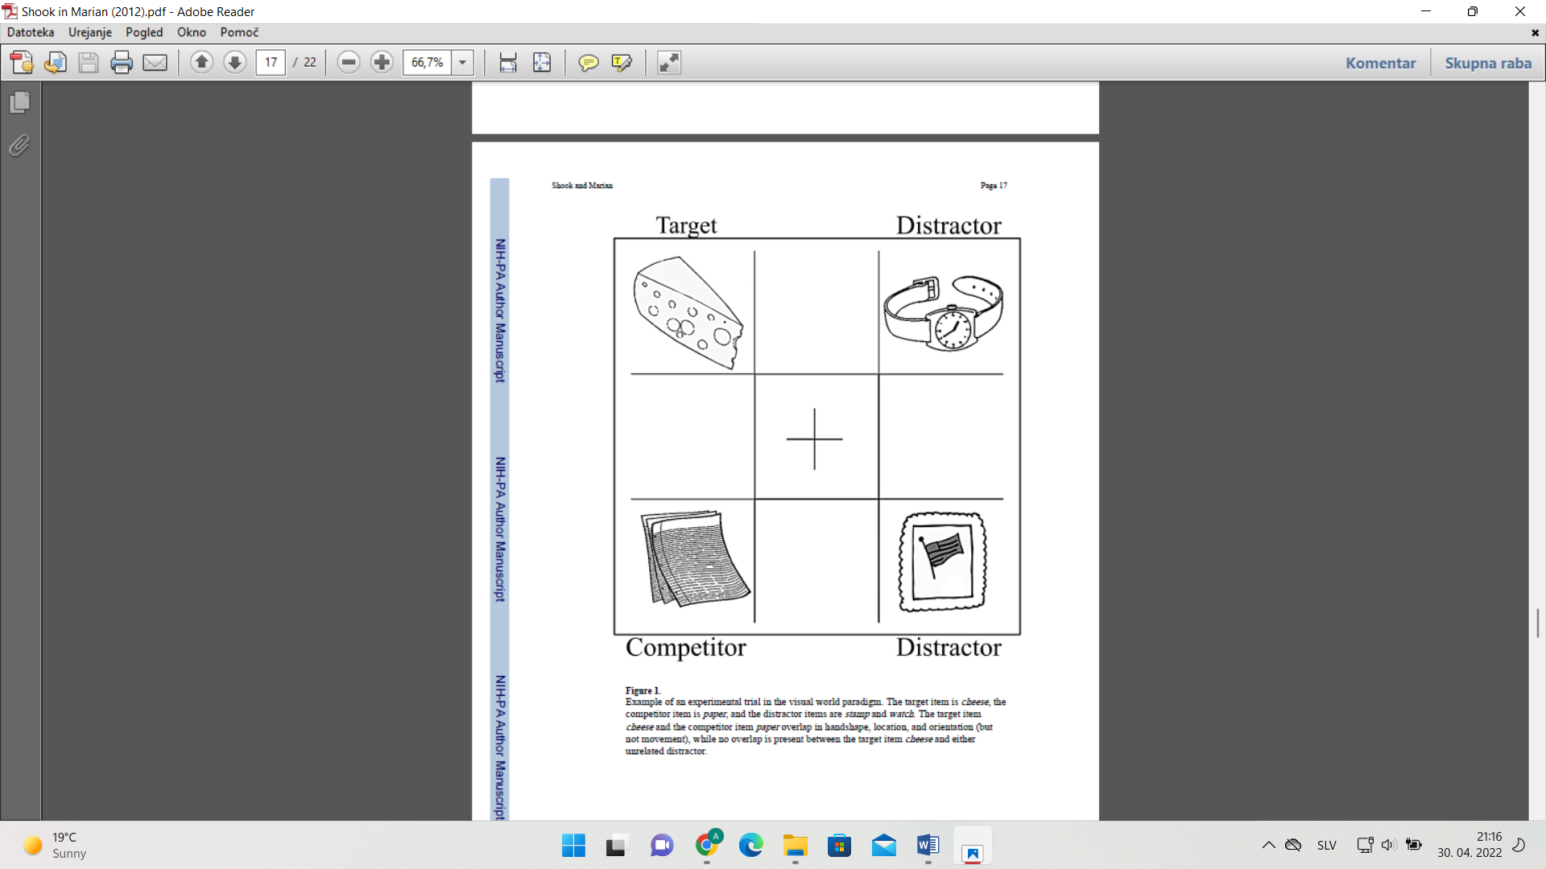
Medjezikovna aktivacija pri dvomodalno dvojezičnih osebah
Shook in Marian (2012): preverjanje aktivacije GJ in ZJ pri slušnem razumevanju
UDELEŽENCI: 13 slišečih ASL-ang. dvojezičnih oseb, 13 enojezičnih ang. govorcev
POSTOPEK: Sledenje očem
  Poslušanje besed
  Klik na ustrezno sliko na zaslonu
MATERIALI: 4 slike
  Ciljna
  fonološki tekmec
  2 nepovezana motilca)

Slide 8
Medjezikovna aktivacija pri dvomodalno dvojezičnih osebah
Shook in Marian (2012): preverjanje aktivacije GJ in ZJ pri slušnem razumevanju
REZULTATI
  daljša fiksacija pogleda na fonološke tekmece kot na nepovezane motilce
  aktivacija ASL med poslušanjem ang. besed
  medjezikovna aktivacija ni le znotraj ene jezikovne modalitete
Veliko raziskav na temo medjezikovne aktivacije pri razumevanju
Nobena študija pa še ni preučevala medjezikovne aktivacije pri izražanju

Slide 9
Medjezikovna aktivacija in poimenovanje
Na kateri ravnini poteka tekma za aktivacijo besede:
LEKSIKALNI → Hipoteza jezikovno (ne)specifičnega dostopa
POST-LEKSIKALNI PRED-ARTIKULATORNI → Hipoteza izključitve odziva

Slide 10
Hipoteza izključitve odziva
Tekma med govornima jezikoma v artikulatornem medpomnilniku (isti artikulatorji)
  Mahon, Costa, Peterson, Vargas in Caramazza, 2007
  Emmorey, Mott, Meade, Holcomb in Midgley, 2021
Dvomodalno dvojezične osebe
  ni tekme med jezikoma v artikulatornem medpomnilniku (različni artikulatorji)
  pri dvomodalno dvojezičnih osebah ne bi smelo priti do semantične interference, ko poimenujejo slike v ASL (ker angleški semantični motilci nimajo dostopa do ASL artikulatornega medpomnilnika in obratno)

Slide 11

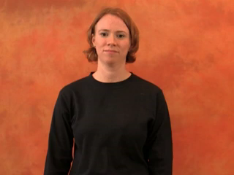
Hipoteza izključitve odziva
+
Uvajalo: cheese
Ciljna kretnja: CHEESE
ang. cheese
„CHEESE“
(Giezen in Emmorey, 2015)

Slide 12
Medjezikovna aktivacija in poimenovanje
Na kateri ravnini poteka tekma za aktivacijo besede:
POST-LEKSIKALNI PRED-ARTIKULATORNI → Hipoteza izključitve odziva
  Hipoteze:
  Če ne bo semantične interference → dokaz za Response Exclusion hipotezo (tekma med jezikoma na post-leksikalnem pred-artikulatornem nivoju)
  Če bo ugotovljena semantična interferenca pri dvomodalno dvojezičnih osebah → leksikalni izbor preko tekme na leksikalnem nivoju.
LEKSIKALNI → Hipoteza jezikovno (ne)specifičnega dostopa

Slide 13

Medjezikovna aktivacija in leksikalni dostop
Dve različni teoriji leksikalnega dostopa: tekmovanje za aktivacijo besede na LEKSIKALNEM nivoju
Teorija jezikovno nespecifičnega dostopa
leksikalne alternative v različnih jezikih ves čas tekmujejo med seboj za leksikalni dostop
  ang. „dog“ tekmuje s semantično povezano ita. besedo „gato“
  ang. „dog“ tekmuje s semantično povezano ang. besedo „cat“
Costa, 2005
  Uvajalo „perro“ (šp. pes)
  Oteženo poimenovanje ciljne besede „ dog“ v angleščini

Slide 14
Medjezikovna aktivacija in leksikalni dostop
Dve različni teoriji leksikalnega dostopa: tekmovanje za aktivacijo besede na LEKSIKALNEM nivoju
Teorija jezikovno specifičnega dostopa
leksikalne reprezentacije so sicer aktivirane v obeh jezikih, a med seboj ne tekmujejo.
  motilec v neciljnem jeziku (gato) aktivira prevod v ciljnem jeziku (cat)
  nato pa prevod tekmuje za izbor z besedo v ciljnem jeziku (dog)
Do tekme pride znotraj enega jezika.
  Motilec „perro“ → aktivira „dog“ → olajšano poimenovanje v angleščini („dog“)
  Motilec „gato“ → aktivira „cat“ → oteženo poimenovanje v angleščini („dog“)

Slide 15
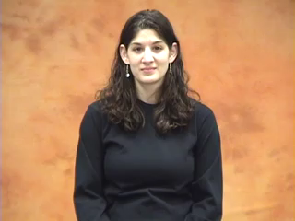
Medjezikovna aktivacija in leksikalni dostop
Raziskati, če medjezikovna aktivacija na leksikalnem nivoju izzove fonološki uvajalni učinek (phonological priming effect), čeprav si jezika ne delita fonoloških značilnosti.
  Fonološki motilci (slišane angleške besede) so preko prevoda v ASL fonološko povezani s kretnjo za ciljno sliko
  slika sira in slišana beseda „paper“
  cheese in paper imata v ASL
    isto mesto kretanja,
    Isto orientacijo dlani
    isto obliko roke
    razlika le v gibanju
Uvajalo: PAPER
Ciljna kretnja: CHEESE

Slide 16
Naloga poimenovanja z besednim uvajanjem fonološki motilec
+
*SOA (Stimulus onset asynchrony) = 0 ms
Uvajalo: PAPER
Ciljna kretnja: CHEESE
ang. paper
500 ms
+
„CHEESE“
(Giezen in Emmorey, 2015)

Slide 17
Medjezikovna aktivacija in poimenovanje
Na kateri ravnini poteka tekma za aktivacijo besede:
POST-LEKSIKALNI PRED-ARTIKULATORNI → Hipoteza izključitve odziva
  Če ne bo semantične interference → dokaz za Hipotezo izključitve odziva (tekma med jezikoma na post-leksikalnem pred-artikulatornem nivoju)
  Če bo semantična interferenca → leksikalni izbor preko tekme na leksikalnem nivoju.
LEKSIKALNI → Hipoteza jezikovno (ne)specifičnega dostopa
  Če ne bo fonološke interference → fonološka olajšava odraz zgolj sub-leksikalnih povezav med govornima jezikoma, ne pa tudi leksikalnih (bottom-up procesiranje).
  Če ne bo fonološka interferenca → fonološka olajšava tudi preko leksikalnega nivoja (top-down procesiranje).

Slide 18
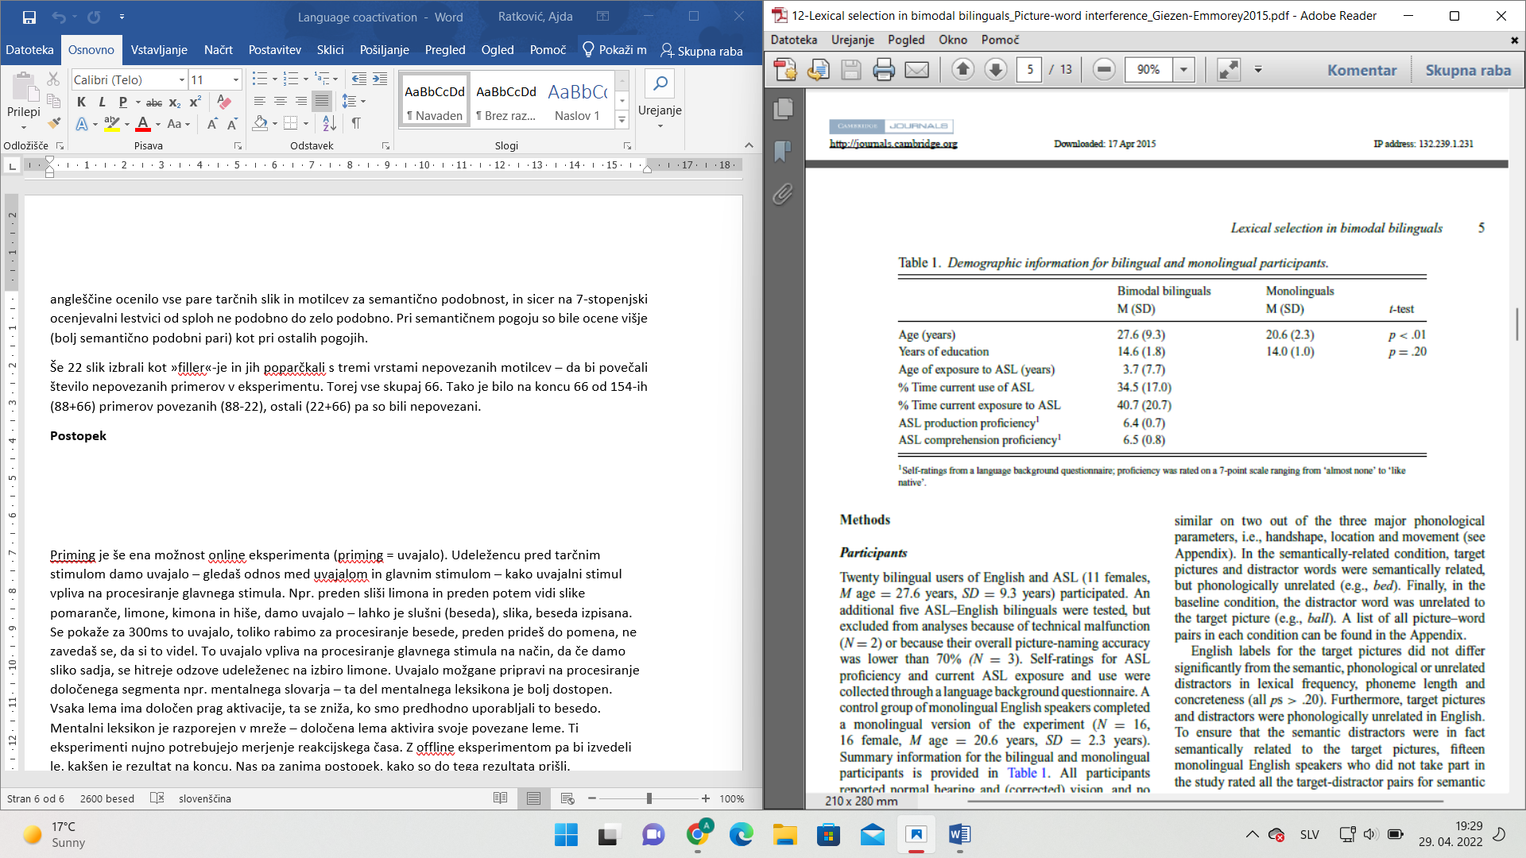
Zasnova – udeleženci
Raziskovalna skupina
  20 slišečih dvomodalno dvojezičnih oseb
  C2 v ASL in ang.
  ASL je nedominantni jezik
  11 žensk
  M starost = 27.6 let, SD = 9.3 let
Kontrolna skupina
  16 angleških govork
  M starost = 20.6 let, SD = 2.3 let

Slide 19
Stimuli
88 testnih primerov slika uvajalo poimenovanje
  Prevodno uvajalo: sir cheese CHEESE
  Fonološko uvajalo: papir paper PAPER
  Semantični uvajalo: mleko milk MILK
  Nepovezano uvajalo: škorenj boot BOOT
66 mašilnih primerov
    Ciljna slika
    3 nepovazani motilci
2/3 ENAKIH PARAMETROV
Uvajalo: PAPER
Ciljna kretnja: CHEESE
International Picture Naming Database (Székely, Jacobsen, D’Amico, Devescovi, Andonova, Herron, Lu, Pechmann, Pleh, Wicha, Federmeier, Gerdjikova, Gutierrez, Hung, Hsu, Iyer, Kohnert, Mehotcheva, Orozco-Figueroa, Tzeng, Tzeng, Arevalo, Vargha, Butler, Buffington & Bates, 2004)

Slide 20
Rezultati – enojezični udeleženci
Enako hitro poimenovanje ciljne slike v angleščini (v primerjavi s pogojem z nepovezanim motilcem):
  Pri izgovoru ciljne besede – „cheese“ → cheese (???)
  Pri fonološkem uvajalu – „paper“ → cheese (p = .51)
  → izključitev možnosti, da je bil učinek olajšave pri dvojezičnih udeležencih posledica značilnosti stimula
Počasnejše poimenovanje ciljne slike v angleščini (v primerjavi s pogojem z nepovezanim motilcem):
  Pri semantičnem uvajalu – „milk“ → cheese (t(19)=−4.04, p=.001, d=−0.39,95% CI [-80.13,−24.79])
  → Semantični motilci so torej izzvali pojav semantične interference pri enojezičnih udeležencih.

Slide 21
Rezultati – dvojezični udeleženci
Hitrejše poimenovanje ciljne slike v ASL (v primerjavi s pogojem z nepovezanim motilcem):
  Pri prevodnem uvajalu – „cheese“ → CHEESE (t(19) = −2.70, p < .05, d = 0.32, 95% CI [10.78, 85.76])
  → razširitev ugotovitev predhodnih raziskav z enomodalno dvojezičnimi osebami še na dvomodalno dvojezične osebe
  Pri fonološkem uvajalu – „paper“ → PAPER → CHEESE (t(19) =−2.84, p < .05, d = 0.21, 95% CI [7.68, 50.57])
  → to nakazuje aktivacijo ASL prevoda angleškega motilca + učinek fonološkega uvajanja
Enako hitro poimenovanje ciljne slike v ASL (v primerjavi s pogojem z nepovezanim motilcem):
  Pri semantičnem uvajalu – „milk“ → MILK (MN = 879ms, SD = 141ms; MS = 895ms, SD = 152ms; p = .19)
  → to nakazuje, da pri teh udeležencih ni prišlo do aktivacije kretnje MILK

Slide 22

Medjezikovna aktivacija in poimenovanje
Na kateri ravnini poteka tekma za aktivacijo besede:
POST-LEKSIKALNI PRED-ARTIKULATORNI → Hipoteza izključitve odziva
  Če ne bo semantične interference → dokaz za Hipotezo izključitve odziva (tekma med jezikoma na post-leksikalnem pred-artikulatornem nivoju)
  Če bo semantična interferenca → leksikalni izbor preko tekme na leksikalnem nivoju.
LEKSIKALNI → Hipoteza jezikovno (ne)specifičnega dostopa
  Če ne bo fonološke interference → fonološka olajšava odraz zgolj sub-leksikalnih povezav med govornima jezikoma, ne pa tudi leksikalnih (bottom-up procesiranje).
  Če ne bo fonološka interferenca → fonološka olajšava tudi preko leksikalnega nivoja (top-down procesiranje).

Slide 23
Ugotovitve
Medjezikovna aktivacija GJ in ZJ ne vpliva le na procese razumevanja, temveč tudi na procese izražanja – razširitev predhodnih študij z nalogami razumevanja.
Medjezikovna aktivacija GJ in ZJ na leksikalnem nivoju + učinek fonološkega uvajanja ciljnih poimenovanj v ASL.
    Dvomodalno dvojezične osebe: v vsakem primeru aktivirajo prevod v neciljnem jeziku med prepoznavo besede (ker med jezikoma ni subleksikalnih povezav, kar posledično privede do močnejših leksikalnih povezav).
    POZOR: Enomodalno dvojezične osebe: do leksikalne koaktivacije pride le, ko so primorani prevajati (Knupsky in Amrhein, 2007).
Semantične interference pri dvomodalno dvojezičnih udeležencih ni bilo, pri enojezičnih pa se je ta interferenca pokazala
    Pri enojezičnem in dvojezičnem poimenovanju do tekme res prihaja šele na post-leksikalnem nivoju (kjer pa besede in kretnje ne tekmujejo zaradi različnih artikulatornih značilnosti).
    Glej tudi: Emmorey, Mott, Meade, Holcomb in Midgley, 2021)

Slide 24
Interpretacija rezultatov #3
Olajšava s prevodom pri dvomodalnih dvojezičnih udeležencih, ni pa bilo olajšave z identičnim motilcem pri enojezičnih osebah → avtorji ne znajo podati razloga
Leksikalna selekcija je jezikovno specifična (ciljna beseda in njen prevod ne tekmujeta za selekcijo). Semantične značilnosti, ki so skupne ciljnemu poimenovanju in njegovemu prevodu, privedejo do učinka olajšave (Costa idr.,1999).
Druge možne razlage:
Časovne razlike v načrtovanju ročne in glasovne produkcije
Zaznavne razlike med ang. in ASL kot olajšava pri leksikalnem dostopu v ciljnem jeziku

Slide 25
Zaključek in prihodnje študije
GLAVNE UGOTOVITVE:
  Medjezikovna aktivacija med znakovnim in govornim jezikom ni omejena le na kontekste razumevanja, ampak vpliva tudi na procese jezikovne produkcije.
  Pri dvojezični besedni produkciji pride do učinka fonološke olajšave ne le preko sub-leksikalnega (bottom-up), temveč tudi preko leksikalnega nivoja (top-down).
  Semantični motilci niso statistično značilno vplivali na hitrost poimenovanja slik, kar nakazuje, da leksikalne reprezentacije v ZJ in GJ med seboj ne tekmujejo za selekcijo na leksikalnem nivoju.
Giezen, Blumenfeld, Shook, Marian in Emmorey (2015): inhibicija med sočasno jezikovno aktivacijo pri dvomodalno dvojezičnih osebah
  Code-blending → manjša potreba po inhibiciji enega jezika?
  Jezikovna naloga: pritisk na sliko, ki je ustrezala ang. izgovorjeni besedi (izbira med 4 slikami – ciljna, medjezikovni tekmec, 2 nepovezana motilca) + snemanje gibanja oči
  Nejezikovna naloga: Stroop test (puščice) – preverjanje sposobnosti inhibicije
  Rezultati:
    boljša izvedba na Stroop testu → manjša aktivacija kretenj pri nalogah slušne prepoznave
    → prisotnost inhibicije tudi pri dvomodalno dvojezičnih osebah

Slide 26
Literatura
Emmorey, K., Mott, M., Meade, G., Holcomb, P. J., in Midgley, K. J. (2021). Lexical selection in bimodal bilinguals: ERP evidence from picture-word interference. Language, Cognition and Neuroscience, 36(7), 840–853. https://doi.org/10.1080/23273798.2020.1821905
Giezen, M. R. in Emmorey, K. (2015). Language co-activation and lexical selection in bimodal bilinguals: Evidence from picture–word interference. Bilingualism (Cambridge, England), 19(2), 264–276. https://doi.org/10.1017/S1366728915000097
Giezen, M. R., Blumenfeld, H. K., Shook, A., Marian, V. in Emmorey, K. (2015). Parallel language activation and inhibitory control in bimodal bilinguals. Cognition, 141, 9–25. https://doi.org/10.1016/j.cognition.2015.04.009
Shook, A. in Marian, V. (2012). Bimodal bilinguals co-activate both languages during spoken comprehension. Cognition, 124(3), 314–324. https://doi.org/10.1016/j.cognition.2012.05.014
Colomé, À. in Miozzo, M. (2010). Which words are activated during bilingual word production? Journal of Experimental Psychology: Learning, Memory, and Cognition, 36, 96–109.
Costa, A. (2005). Lexical access in bilingual production. In J. F. Kroll & A. B. M. De Groot (eds.), Handbook of bilingualism: Psycholinguistic approaches, pp. 308–325. New York, NY: Oxford University Press.
Costa, A. in Caramazza, A. (1999). Is lexical selection in bilingual speech production language-specific? Further evidence from Spanish–English and English-Spanish bilinguals. Bilingualism: Language and Cognition, 2, 231–244.
Emmorey, K., Borinstein, H. B., Thompson, R. in Gollan, T. H. (2008).Bimodal bilingualism. Bilingualism: Language and Cognition, 11, 43–61.
Emmorey, K., Luk, G., Pyers, J. E. in Bialystok, E. (2008). The source of enhanced cognitive control in bilinguals. Psychological Science, 19, 1201–1206.
Hall, M. L. (2011). Bilingual picture–word studies constrain theories of lexical selection. Frontiers in Psychology, 2, 381.
Knupsky, A. C. in Amrhein, P. C. (2007). Phonological facilitation through translation in a bilingual picturenaming task. Bilingualism: Language and Cognition, 10, 211–223.

Slide 27
Vprašanja za izpit
Razloži, zakaj pri dvomodalno dvojezičnih osebah ne more priti do medjezikovne aktivacije na sub-leksikalnem nivoju. Ali lahko kljub temu pride do fonološkega uvajanja?
    Ker si GJ in ZJ ne delita istega fonološkega sistema, zato se pri njih medjezikovna aktivacija zgodi le na leksikalnem nivoju.
    Ja, saj so dvomodalno dvojezični udeleženci ciljno sliko hitreje poimenovali (odkretali), ko so zraven poslušali fonološki motilec. To pomeni, da je prišlo do fonološkega uvajanja preko ASL prevoda angleškega motilca (preko leksikalnega nivoja).
S pomočjo hipoteze izključitve odziva razloži, zakaj pri dvomodalno dvojezičnih osebah ne bi smelo priti do semantične interference.
    Ker GJ nima dostopa do artikulatornega medpomnilnika ZJ in obratno (ZJ in GJ ne uporabljata istih artikulatorjev). Tudi ta študija je dokazala, da do semantične interference pri teh udeležencih ni prišlo.
S katerim teoretičnim pristopom leksikalne izbire lahko razložimo rezultate dvomodalno dvojezičnih oseb pri pogoju s prevodom ciljne kretnje?
    Rezultati: prišlo je do olajšave (hitreje odkretali kot pri pogoju z nepovezanimi motilci).
    Teorija jezikovno specifične izbire: leksikalne reprezentacije so sicer aktivirane v obeh jezikih, a med seboj ne tekmujejo. Motilec v neciljnem jeziku (ang.) aktivira prevod v ciljnem jeziku (ASL), nato pa ta tekmuje za selekcijo z besedo v ciljnem jeziku (ASL) → do tekme pride znotraj enega jezika.

Slide 28
Vprašanja za izpit
Razloži, zakaj pri dvomodalno dvojezičnih osebah ne more priti do medjezikovne aktivacije na sub-leksikalnem nivoju. Ali lahko kljub temu pride do fonološkega uvajanja?
    Ker si GJ in ZJ ne delita istega fonološkega sistema, zato se pri njih medjezikovna aktivacija zgodi le na leksikalnem nivoju.
    Ja, saj so dvomodalno dvojezični udeleženci ciljno sliko hitreje poimenovali (odkretali), ko so zraven poslušali fonološki motilec. To pomeni, da je prišlo do fonološkega uvajanja preko ASL prevoda angleškega motilca (preko leksikalnega nivoja).
S pomočjo hipoteze izključitve odziva razloži, zakaj pri dvomodalno dvojezičnih osebah ne bi smelo priti do semantične interference.
    Ker GJ nima dostopa do artikulatornega medpomnilnika ZJ in obratno (ZJ in GJ ne uporabljata istih artikulatorjev). Tudi ta študija je dokazala, da do semantične interference pri teh udeležencih ni prišlo.
S katerim teoretičnim pristopom leksikalne izbire lahko razložimo rezultate dvomodalno dvojezičnih oseb pri pogoju s prevodom ciljne kretnje?
    Rezultati: prišlo je do olajšave (hitreje odkretali kot pri pogoju z nepovezanimi motilci).
    Teorija jezikovno specifične izbire: leksikalne reprezentacije so sicer aktivirane v obeh jezikih, a med seboj ne tekmujejo. Motilec v neciljnem jeziku (ang.) aktivira prevod v ciljnem jeziku (ASL), nato pa ta tekmuje za selekcijo z besedo v ciljnem jeziku (ASL) → do tekme pride znotraj enega jezika.

